Slide 1

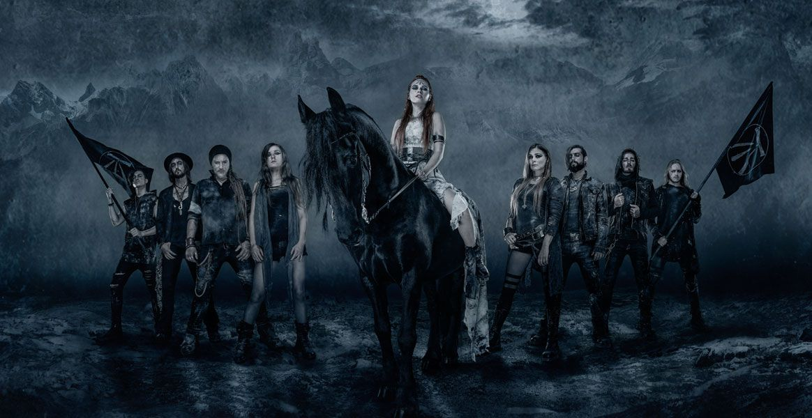

Slide 2
Az együttesről
Az Eluveitie név jelentése: gall kifejezés, jelentése "Én, a helvéciai".
A zenekar 2003 elején kezdte meg pályafutását Chriegel Ganzman szervezésében.
Zenéjük a götenborgi melodic death metal és a kelta népzene ötvözete. Ennek köszönhetően kerülnek elő sorra a dalokban tradicionális zeneszerszámok, mint például a tekerőlant, mandola, jellegzetes ír duda vagy éppen a skót duda.
A fő dalszerző Chrigel, akinek szövegeiben túlnyomórészt a kelta témák dominálnak, valamint még előszeretettel ír a természetről és a sajátos emberi érzelmekről is.

Slide 3
Tagok (2019)
Fabienne Erni (ének, hárfa)
Michalina Malisz (tekerőlant- hurdy gurdy)
Nicole Aspenger (hegedű)
Chriegel Ganzman (ének, mandola, furulya, sip)

